Slide 1
數位訊號處理波型運用MATLAB呈現

Slide 2
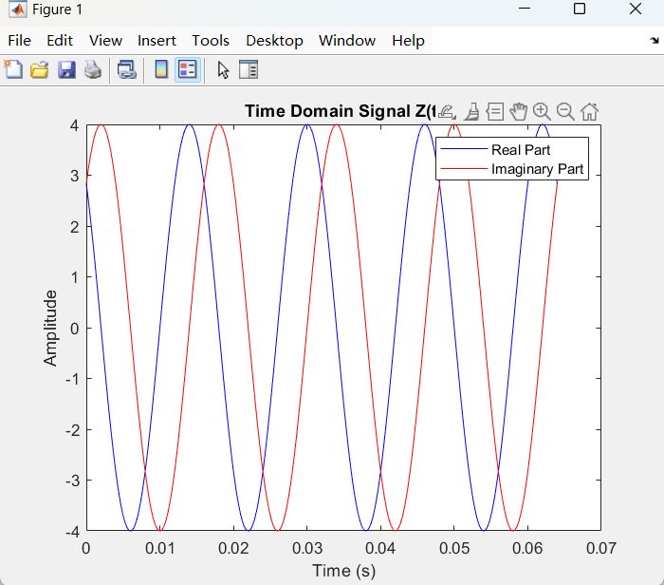
clc; clear all; close all; % 參數設置 T = 16e-3; % 週期為16毫秒 f0 = 1 / T; % 基頻 t = 0:1e-6:4*T; % 時間向量，從0到一個週期，以1微秒為步長 % 複數指數信號 Z = 4 * exp(1i * (125 * pi * t + pi / 4)); % 畫出時間域信號的實部和虛部 figure; plot(t, real(Z), 'b', t, imag(Z), 'r'); title('Time Domain Signal Z(t)'); xlabel('Time (s)'); ylabel('Amplitude'); legend('Real Part', 'Imaginary Part');
第一次小考 第一題 圖形+程式

Slide 3
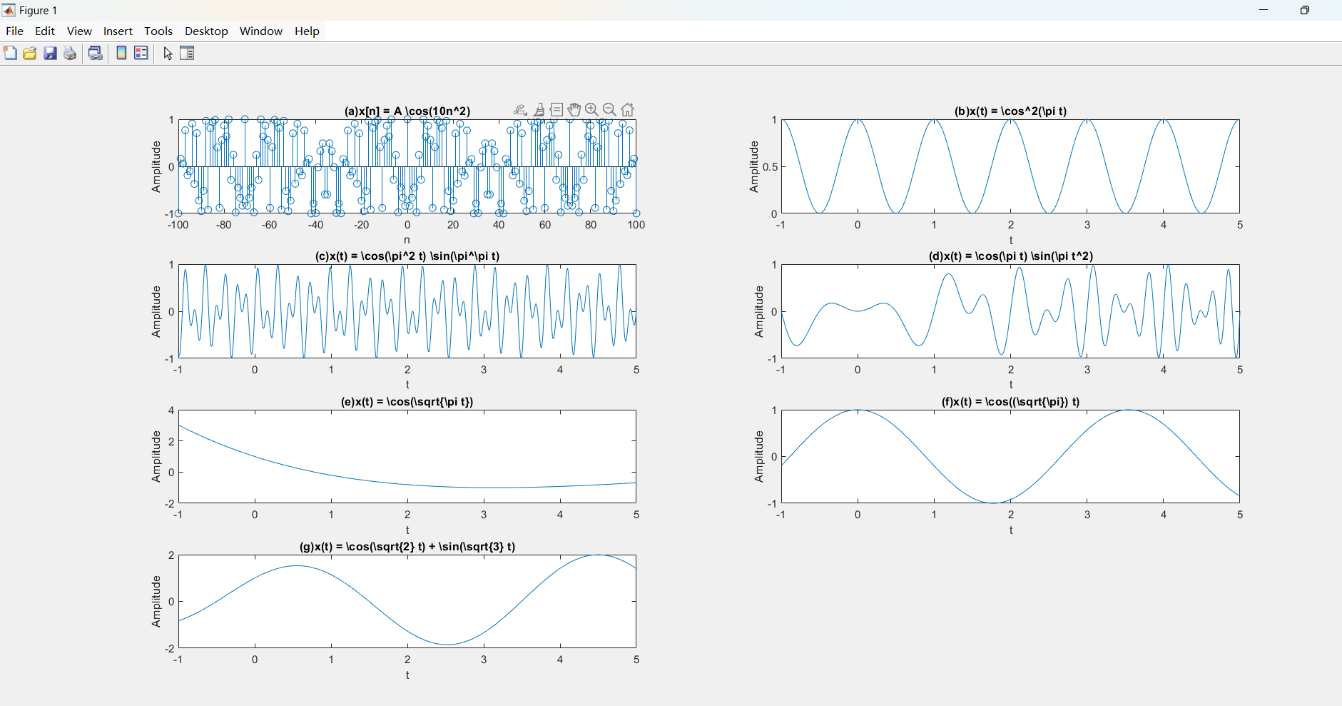
第一次小考 第二題 圖形

Slide 4
第一次小考 第二題 程式
clc;
clear all;
close all;
% 參數設置
n = -100:100;
A = 1;
t = -1:0.001:5;
% 計算信號
x_a = A * cos(10 * n.^2);
x_b = cos(pi * t).^2;
x_c = cos(pi^2 * t) .* sin(pi^pi * t);
x_d = cos(pi * t) .* sin(pi * t.^2);
x_e = cos(sqrt(pi * t));
x_f = cos(sqrt(pi) * t);
x_g = cos(sqrt(2) * t) + sin(sqrt(3) * t);
% 繪製所有信號在同一個圖形中
figure;
% (a) x[n] = A*cos(10*n^2)
subplot(4, 2, 1);
stem(n, x_a);
title('(a)x[n] = A \cos(10n^2)’);
xlabel('n');
ylabel('Amplitude');
% (c) x(t) = \cos(\pi^2 t) \sin(\pi^\pi t)
subplot(4, 2, 3);
plot(t, x_c);
title('(c)x(t) = \cos(\pi^2 t) \sin(\pi^\pi t)');
xlabel('t');
ylabel('Amplitude');
% (d) x(t) = \cos(\pi t) \sin(\pi t^2)
subplot(4, 2, 4);
plot(t, x_d);
title('(d)x(t) = \cos(\pi t) \sin(\pi t^2)');
xlabel('t');
ylabel('Amplitude');
% (e) x(t) = \cos(\sqrt{\pi t})
subplot(4, 2, 5);
plot(t, x_e);
title('(e)x(t) = \cos(\sqrt{\pi t})');
xlabel('t');
ylabel('Amplitude');
% (f) x(t) = \cos((\sqrt{\pi}) t)
subplot(4, 2, 6);
plot(t, x_f);
title('(f)x(t) = \cos((\sqrt{\pi}) t)');
xlabel('t');
ylabel('Amplitude');
% (g) x(t) = \cos(\sqrt{2} t) + \sin(\sqrt{3} t)
subplot(4, 2, 7);
plot(t, x_g);
title('(g)x(t) = \cos(\sqrt{2} t) + \sin(\sqrt{3} t)');
xlabel('t');
ylabel('Amplitude');

Slide 5
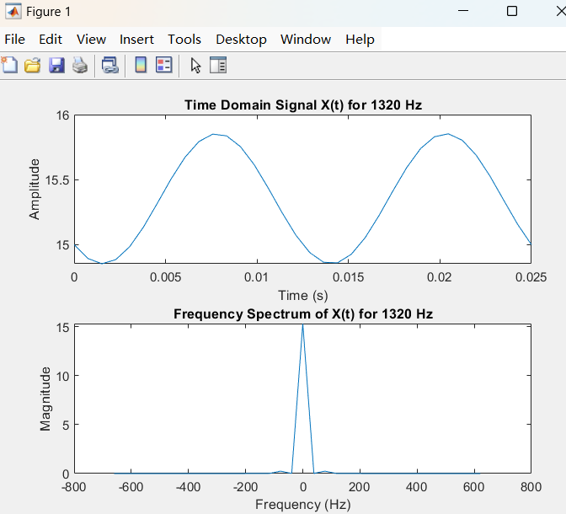
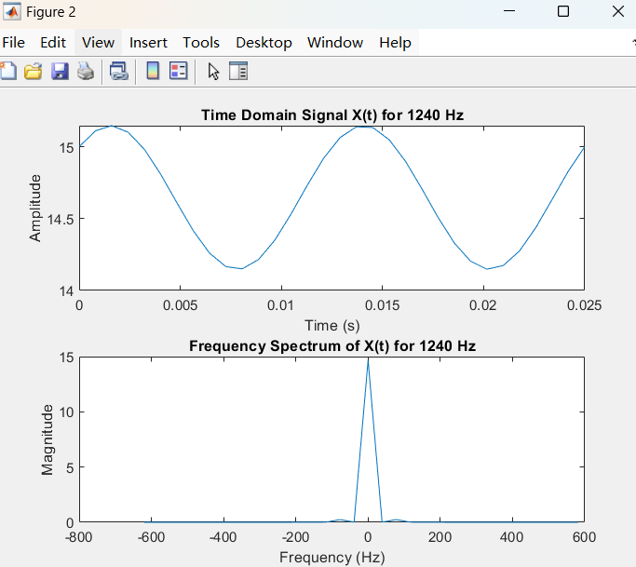
第一次小考 第三題 圖形
當取樣頻率為1320Hz時
當取樣頻率為1240Hz時

Slide 6
第一次小考 第三題 程式
% Plot frequency spectrum for fs1
subplot(2, 1, 2);
plot(f1, abs(Z1_shifted)/n1);
title('Frequency Spectrum of X(t) for 1320 Hz');
xlabel('Frequency (Hz)');
ylabel('Magnitude');
% Parameters for fs2 = 1240 Hz
fs2 = 1240; % Sampling frequency
t2 = 0:1/fs2:2/80; % Time vector
x2 = cos(80*pi*t2 + 0.25*pi);
y2 = sin(2560*pi*t2);
z2 = x2 .* y2 + 15;
% Plot time domain signal for fs2
figure;
subplot(2, 1, 1);
plot(t2, z2);
title('Time Domain Signal X(t) for 1240 Hz');
xlabel('Time (s)');
ylabel('Amplitude');
% Frequency analysis for fs2
n2 = length(z2); % Number of samples
f2 = (-n2/2:n2/2-1)*(fs2/n2); % Frequency range
Z2 = fft(z2); % Compute the FFT
Z2_shifted = fftshift(Z2); % Shift zero frequency component to center of spectrum
clc;
clear all;
close all;
% Parameters for fs1 = 1320 Hz
fs1 = 1320; % Sampling frequency
t1 = 0:1/fs1:2/80; % Time vector
x1 = cos(80*pi*t1 + 0.25*pi);
y1 = sin(2560*pi*t1);
z1 = x1 .* y1 + 15;
% Plot time domain signal for fs1
figure;
subplot(2, 1, 1);
plot(t1, z1);
title('Time Domain Signal X(t) for 1320 Hz');
xlabel('Time (s)');
ylabel('Amplitude');
% Frequency analysis for fs1
n1 = length(z1); % Number of samples
f1 = (-n1/2:n1/2-1)*(fs1/n1); % Frequency range
Z1 = fft(z1); % Compute the FFT
Z1_shifted = fftshift(Z1); % Shift zero frequency component to center of spectrum
% Plot frequency spectrum for fs2
subplot(2, 1, 2);
plot(f2, abs(Z2_shifted)/n2);
title('Frequency Spectrum of X(t) for 1240 Hz');
xlabel('Frequency (Hz)');
ylabel('Magnitude');

Slide 7
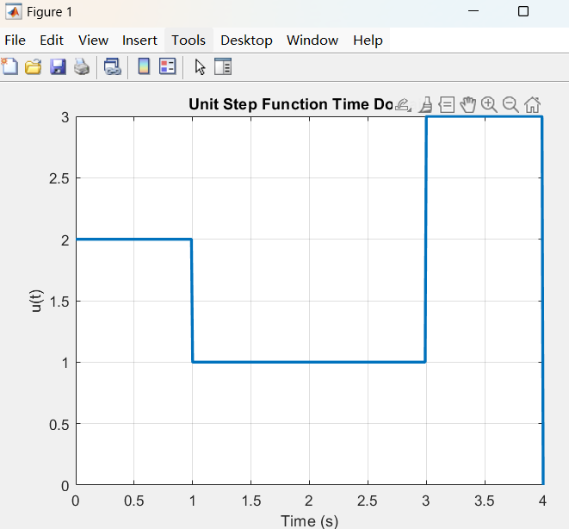
第一次小考 第四題 圖形+程式
clc;
clear all;
close all;
% Time vector
t = 0:0.01:4;
% Unit step function
x = 2*(t >= 0) - (t >= 1) + 2*(t >= 3) - 3*(t >= 4);
% Plot the unit step function
figure;
plot(t, x, 'LineWidth', 2);
title('Unit Step Function Time Domain');
xlabel('Time (s)');
ylabel('u(t)');
grid on;

Slide 8
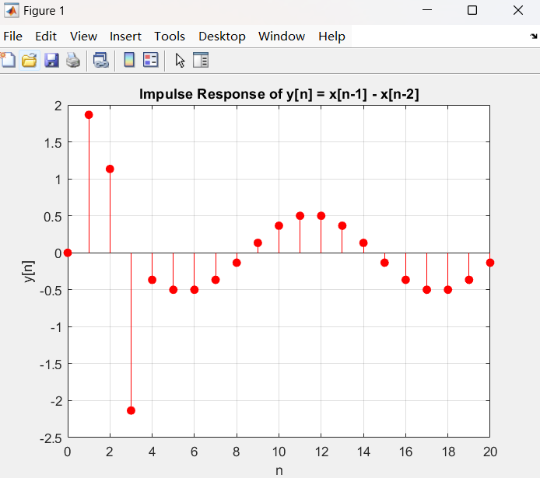
第一次段考 第一題(a) 圖形+程式
clc;
clear all;
close all;
% 差分方程係數
b = [0, 1, -1]; % 分子係數
a = 1; % 分母係數
% 定義 n 的範圍
n = 0:20;
% 輸入信號 x[n]
delta = @(n) (n == 0); % 定義單位脈衝函數
x = cos(pi*n/6 - pi/6) + delta(n) + 2*delta(n-1);
% 計算輸出信號 y[n]
y = filter(b, a, x);
% 繪製輸出信號 y[n] 的脈衝響應
figure;
stem(n, y, 'filled', 'r');
title('Impulse Response of y[n] = x[n-1] - x[n-2]');
xlabel('n');
ylabel('y[n]');
grid on;

Slide 9
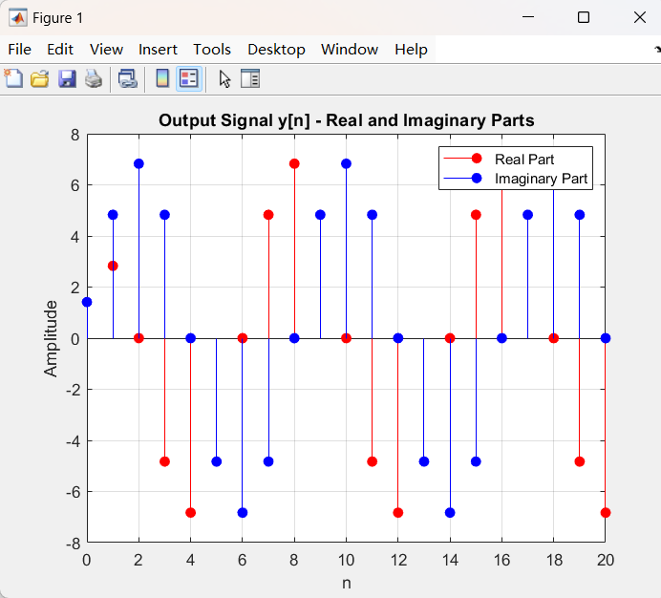
第一次段考 第二題(a) 圖形+程式
clc;
clear all;
close all;
% 差分方程係數
b = [1, 2, 1]; % 輸出係數
a = [1]; % 輸入係數，假設為1
% 時間向量
n = 0:20;
% 輸入信號 x[n]
x = 2 * exp(1i*pi/4) * exp(1i*n*pi/4);
% 計算輸出信號 y[n]
y = filter(b, a, x);
% 畫出輸出信號的實部和虛部
figure;
stem(n, real(y), 'filled', 'r'); % 使用紅色畫實部
hold on;
stem(n, imag(y), 'filled', 'b'); % 使用藍色畫虛部
title('Output Signal y[n] - Real and Imaginary Parts');
xlabel('n');
ylabel('Amplitude');
legend('Real Part', 'Imaginary Part');
grid on;
hold off;

Slide 10
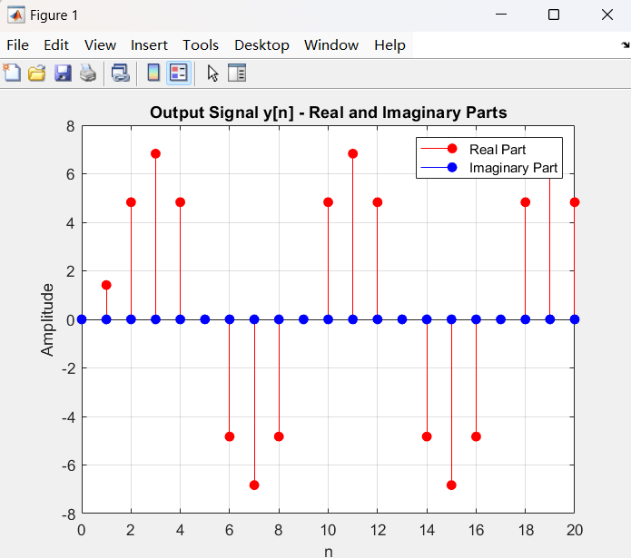
第一次段考 第二題(b) 圖形+程式
clc;
clear all;
close all;
% 差分方程係數
b = [1, 2, 1]; % 輸出係數
a = [1]; % 輸入係數，假設為1
% 時間向量
n = 0:20;
% 輸入信號 x[n]
x = 2 * cos(pi * n / 4 - pi / 2);
% 計算輸出信號 y[n]
y = filter(b, a, x);
% 畫出輸出信號的實部和虛部
figure;
stem(n, real(y), 'filled', 'r'); % 使用紅色畫實部
hold on;
stem(n, imag(y), 'filled', 'b'); % 使用藍色畫虛部
title('Output Signal y[n] - Real and Imaginary Parts');
xlabel('n');
ylabel('Amplitude');
legend('Real Part', 'Imaginary Part');
grid on;
hold off;

Slide 11
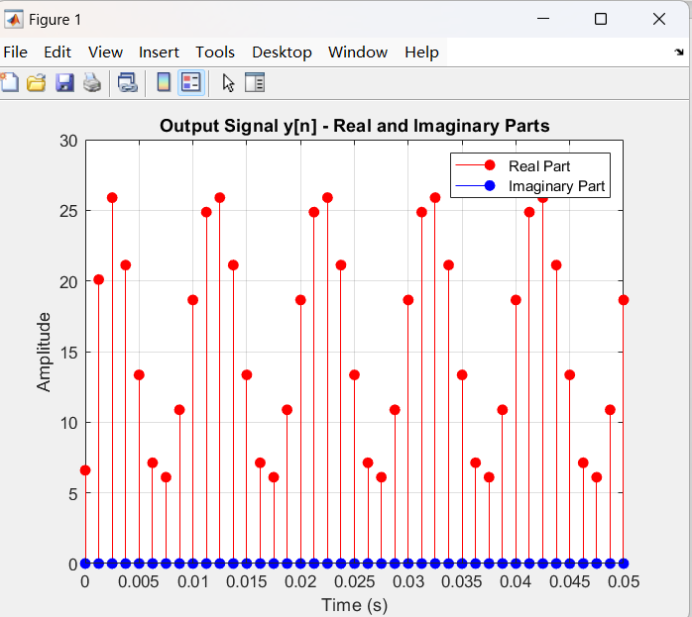
第一次段考 第二題(c) 圖形+程式
clc;
clear all;
close all;
% 差分方程係數
b = [1, 2, 1]; % 輸出係數
a = [1]; % 輸入係數，假設為1
% 取樣頻率
fs = 800; % 取樣頻率 800 Hz
T = 1/fs; % 取樣時間間隔
% 時間向量
t = 0:T:0.05; % 取樣時間 0 到 0.05 秒
% 輸入信號 x[n]
x = 4 + 3 * cos(200 * pi * t - pi/6) - sin(1600 * pi * t);
% 計算輸出信號 y[n]
y = filter(b, a, x);
% 畫出輸出信號的實部和虛部
figure;
stem(t, real(y), 'filled', 'r'); % 使用紅色畫實部
hold on;
stem(t, imag(y), 'filled', 'b'); % 使用藍色畫虛部
title('Output Signal y[n] - Real and Imaginary Parts');
xlabel('Time (s)');
ylabel('Amplitude');
legend('Real Part', 'Imaginary Part');
grid on;
hold off;

Slide 12
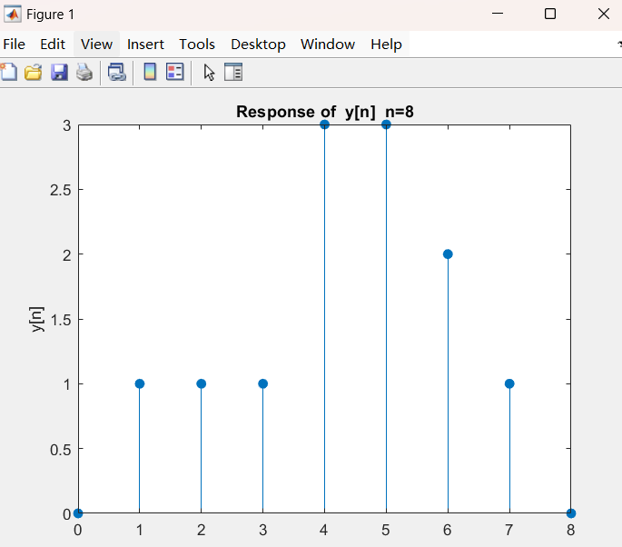
第一次段考 第三題 圖形+程式
clc;
clear all;
close all;
% 參數設置
b = [ 1, -1, 2, 0, 1]; % 差分方程式的分子係數
a = 1; % 差分方程式的分母係數（這裡是1，因為分母為1）
n = 0:8; % 繪製0到20的脈衝響應
x = (n == 1) + 2 * (n == 2) + (n == 3); % 信號x[n]
y = filter(b, a, x); % 計算響應y[n]
figure;
stem(n, y,'filled'); % 繪製響應
xlabel('n');
ylabel('y[n]');
title('Response of y[n] n=8');

